Slide 1
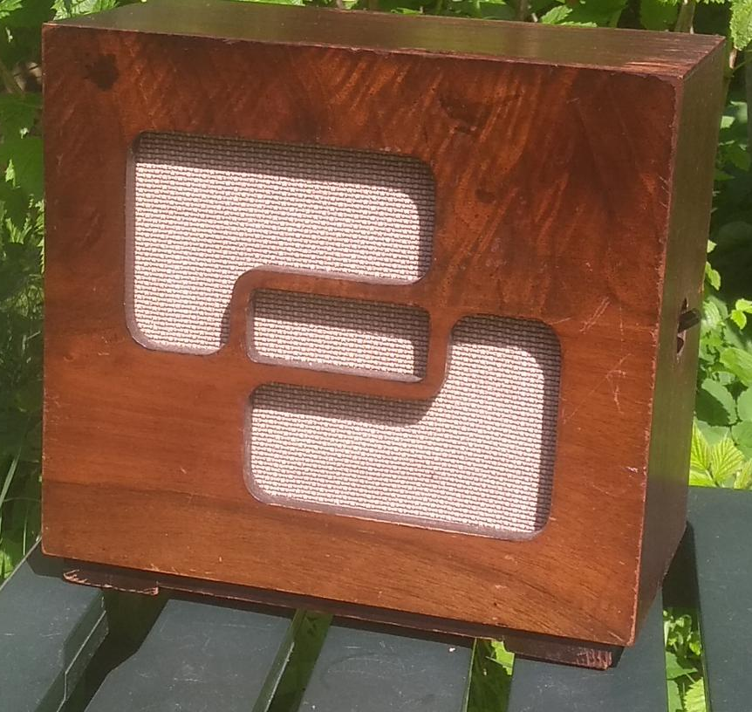
Een
Tuinradio
Knutselen met afval
Gerard Tel
LC-Kring 9 okt 2024 om 19.30

Slide 2
Wat gaan we doen
Features in het kort
De TA7642 en luciferdoosradio’s
Technische details
Radio Paradijs (Ruud)
Onderdelen: Balkonradio
Luisterproeven

Slide 3
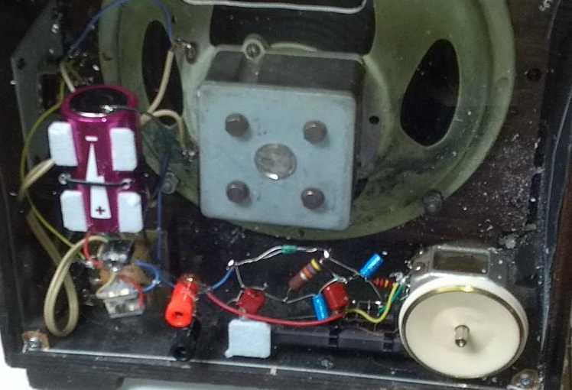
1. Tuinradio in het kort
Hout, 26cm, MG
Magneetantenne
TA7642 tuner
BC337 versterker
LS of Koptelefoon
Extreem lage stroom
Knoppen achterkant

Slide 4
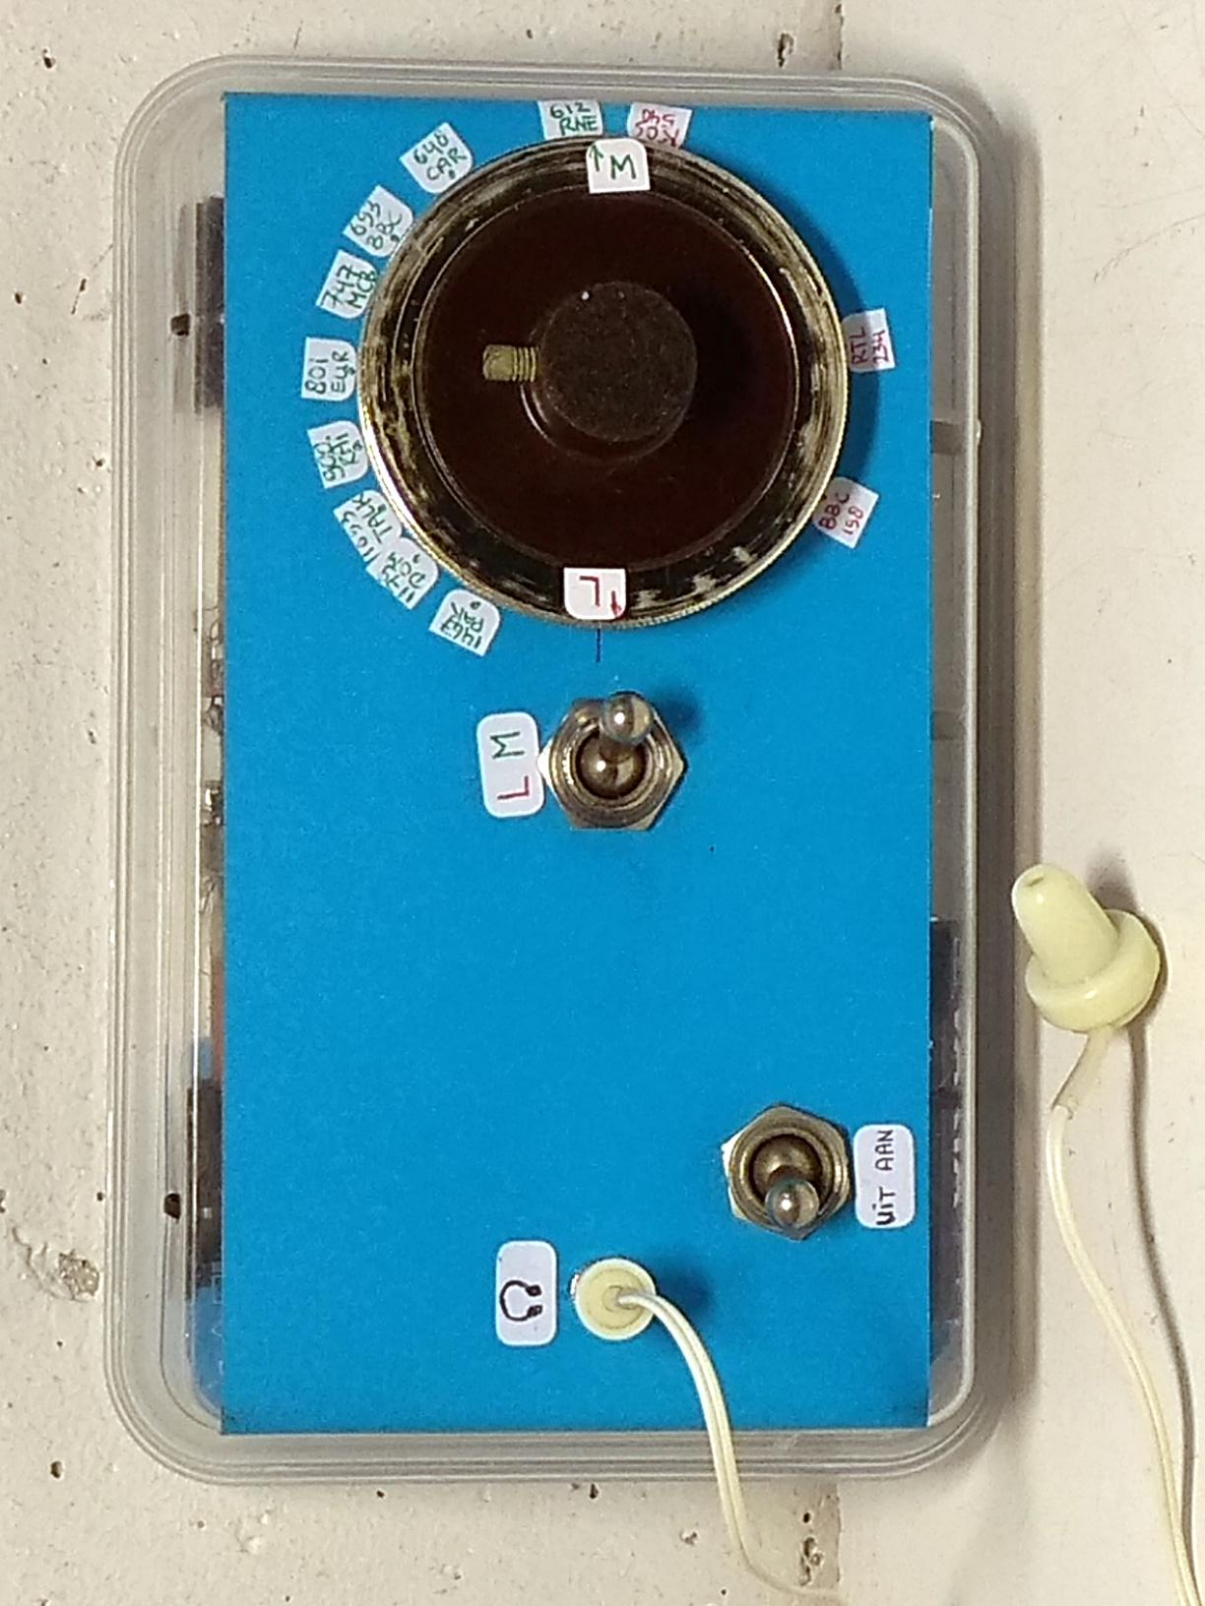
2. De TA7642, lucifersdoosradio’s
TA7642 schema
Transistorversterker
Luidspreker

Slide 5
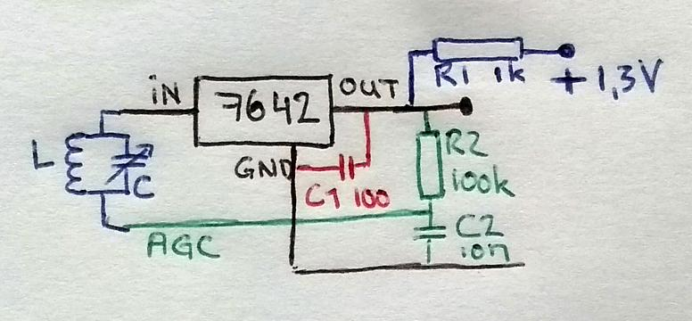
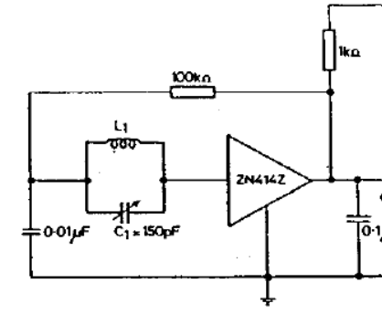
TA7642: tuner-in-a-chip
Zie ook LC-Kring 12/2023
LC: Ferrietstaaf plus afstemcondensator
Ingangsbias: R2 en C2
Load R1 en RF shortcut C1

Slide 6
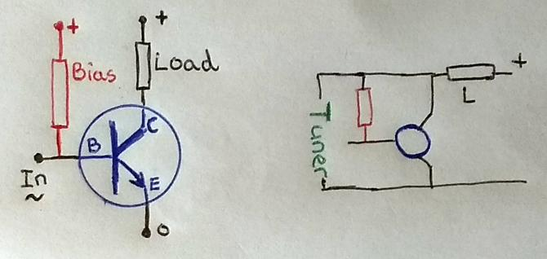
Transistorversterker
Metaalsplinter
Collector Emitter:
Geen stroom ☹
Ministroon Basis = Superstroom CE
Factor hFE (bv. 100)
Maar 1 kant op !!

Slide 7
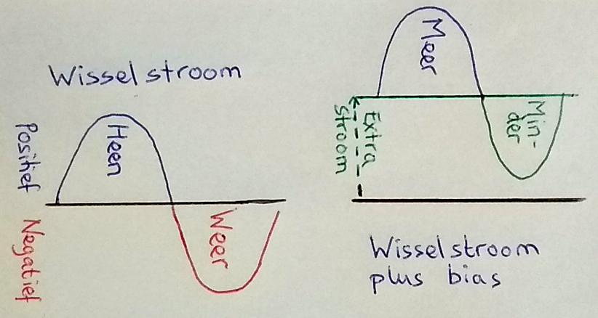
Eenrichtingsverkeer: Bias
Extra gelijkstroom: hoger dan piek
Stroomverbruik: gelijk aan bias

Slide 8
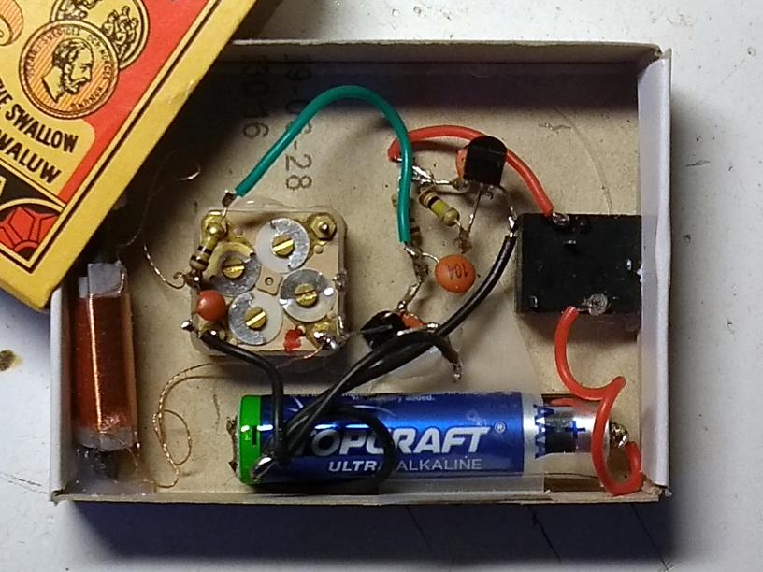
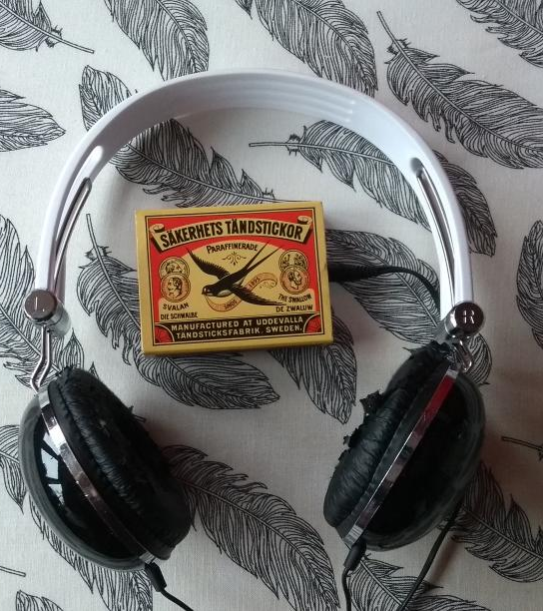
Luciferdoosradio
Het past in een
luciferdoosje!
MG radio met
koptelefoon
“Kid’s Radio”
Probeer eens
een Luidspreker…

Slide 9
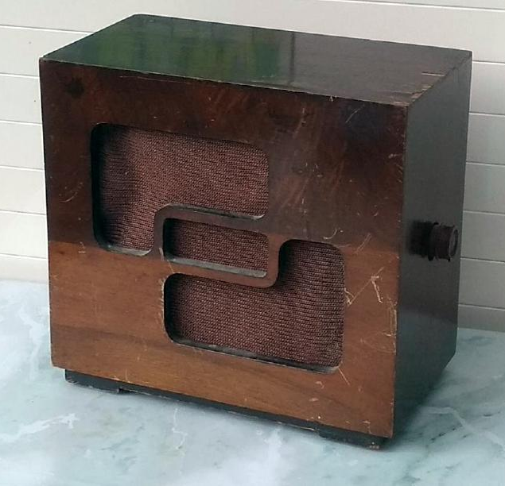
Bouw in Box
Plessey speaker
Ca. 1948/1950
NVHR beurs 7€
TA7642,
diverse delen,
Transistor UGT
Alleen AAN/UIT

Slide 10
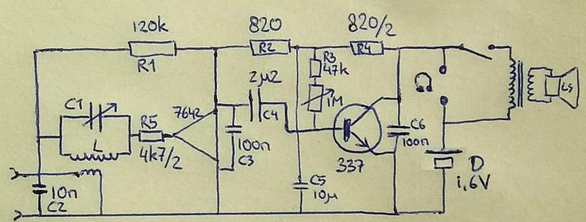
De Tuinradio
Goed aangepaste, gevoelige luidspreker
Genoeg geluid voor rustige omgeving
Nooit overlast voor de buren met ½mW

Slide 11
3. Technische details
Alle stromen door LS
Koptelefoon op TR, niet S
Biastonische Volumeregeling
Speelduur op D cel
Uitgangsvermogen
Optillen

Slide 12
Load zit in voedingsleiding
Overblijfsel uit luciferdoos:
uitschakelen door koptelefoon uittrekken
Bias en tuner op signaalspanning
Werkt
prima

Slide 13
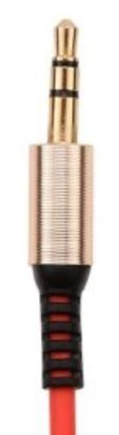
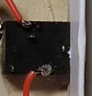
Koptelefoonaansluiting
Stekker TRS: Tip Ring Shaft
  Shaft = Nul, Tip =Links, Ring = Rechts
Aansluiten op S en T+R: Oren Parallel
  32Ω koptelefoon geeft 16Ω load: erg laag
Aansluiten op T en R: Oren in Serie
  32Ω koptelefoon geeft 64Ω load: beetje laag
  Tegenfase: geen probleem

Slide 14
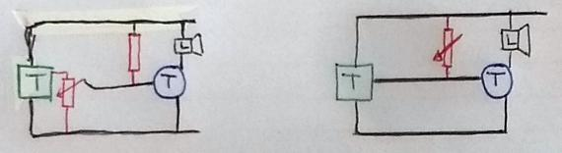
Biastonische volumeregeling
Regeling nodig wegens stoorniveau in tuin ☹
Standaard: Potmeter in signaalweg
Bij laag signaal minder biasstroom nodig
Lagere bias “pakt” minder signaal
want ingangsweerstand van T neemt toe!

Slide 15
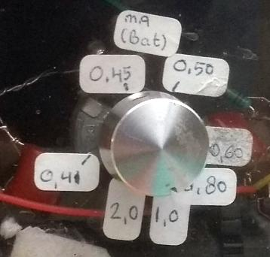
Effect van Biastonische regeling
Biasweerstand R3 regelbaar 50k tot 1M
Op Basis staat altijd 0,6V, op plus 1,6V
  Basisstroom 20μA tot 1μA
  Collectorstroom 2mA tot 0,1mA
Zeer prettig regelbaar volume
  Max geeft prima luidsprekerniveau
  Min is heel stil maar genoeg op koptelefoon

Slide 16
De zuinigste radio ooit?
Radio speelt op ½ tot 2 mA, meest ~ 1mA
Capaciteit van D-cel (1€): 15Ah
Tuinradio kan 15000h spelen op 1 cel
  Dat is bijna 2 jaar continu
  Bij 2 uur dagelijks gaat batterij 20 jaar mee
Je kunt de batterij in de schakeling solderen

Slide 17
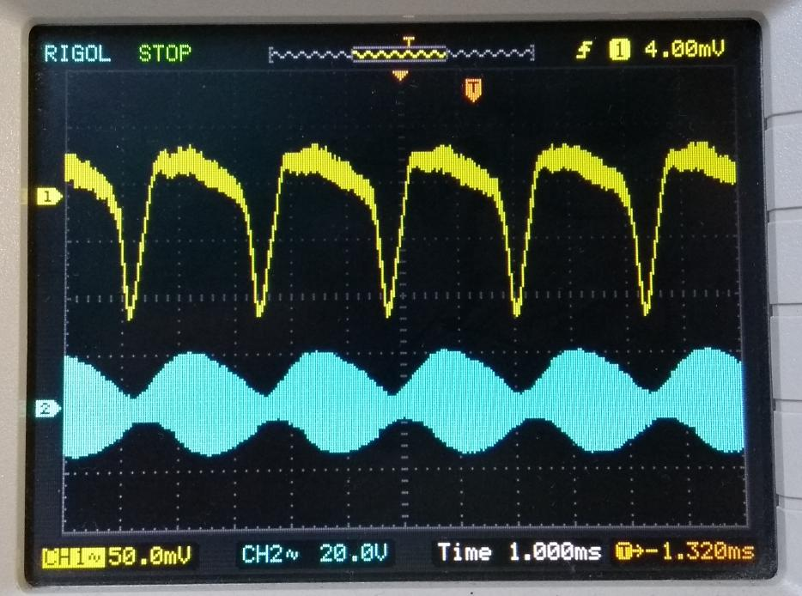
Uitgangsvermogen
Klasse A: Ca 25% van opgenomen vermogen
  Bij 2mA uit 1,6V dus max 0,8mW
  Aanpassings- en Uitsturingsverliezen?
Meting met scoop op
400Hz “sinus” toon
  P = (V_{tt})² / 8Z
  150mV, 8Ω
  0,3mW

Slide 18
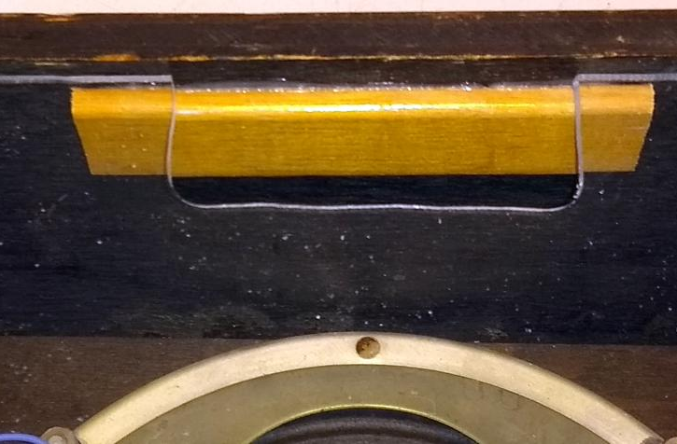
Optillen
Achterin een gat in wand
Oppakken en boem
Latje erachter gelijmd

Slide 19
Compleet schema
Stopweerstandje in TA7642
Antenne-aansluiting (nooit gebruikt)
Koppel-C C4, Ontkoppel-C C5
Aanzetten: schakelaar OF koptfn inprikken

Slide 20
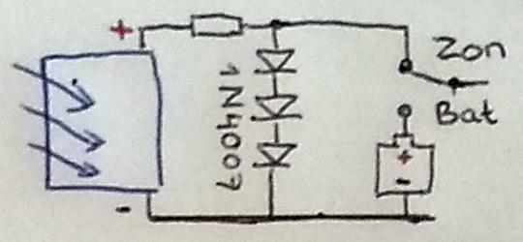
Nee, nooit compleet!
Kan het nog zuiniger? Zonnepaneel!
Draaien “tegen storing” EN “op zon” soms tegenstrijdig
Niet in volle zon luisteren tegen huidkanker!!!
Later paneel weer weggehaald

Slide 21

4. Ra dio Paradijs
MG vroeger: Landelijke stations, zeezenders
MG nu: LPAM stations, meest Golden Oldies
Radio Paradijs van Ruud Poeze is beide!
  Was kleinste landelijke station vanaf 2004
  Nu reguliere LPAM vergunning
Enige station dat boven storing uitkomt

Slide 22
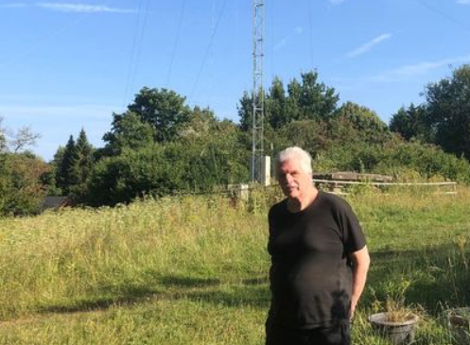
Paradijs vanuit Zendlocatie Lunetten
Fort bij Utrecht, onderdeel Hollandse Waterlinie
Mast ca. 45m
¼λ straler
1kW buizen
150W transistor
1584, 1467 kHz

Slide 23
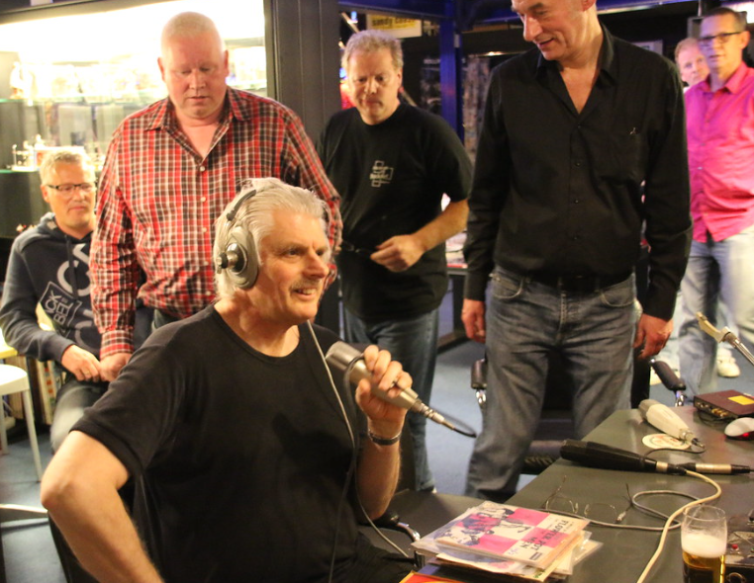
De Keizer van de Middengolf
Verslaggever, Presentator, Freq.Makelaar
Ideaal: Herleving Middengolf
  Noodnet
  Europabereik 1008
  Seniorenzender
Tegenwerking van
overheid

Slide 24
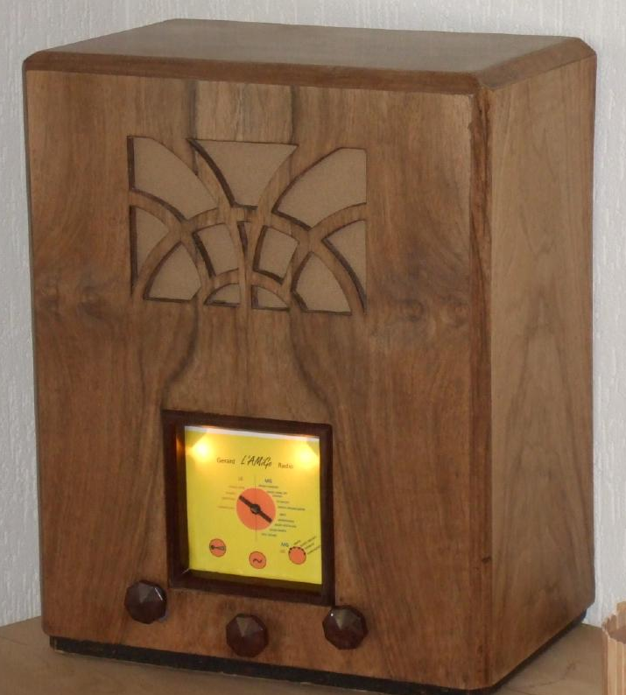
Ultieme Paradijsradio: L’ AMiGo
Lange en Midden Golf
TA7642 + ECC40/EL41
Vier presets
Gebouwd 2015
Hout 36x47cm

Slide 25
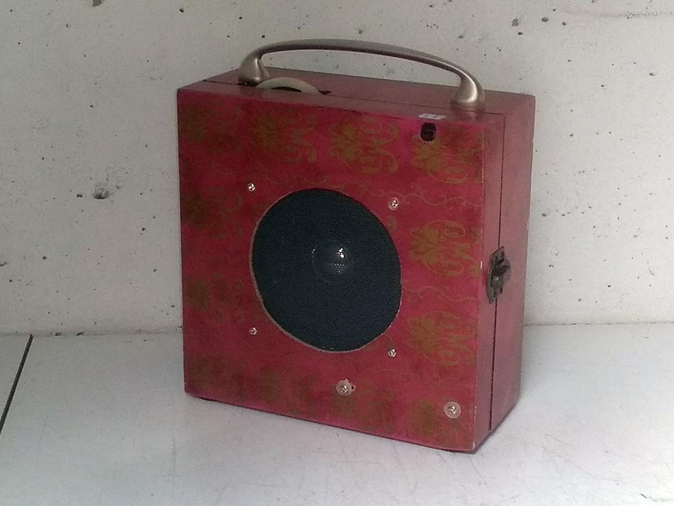
5. De Balkonradio
Hoe kom je aan al die
onderdelen, opa???
Opgave: gebruik TA7642
en delen van 1 sloper
  Wat voor sloper?
  Kleine Pjotr …
Iets kleiner….
Project “Balkonradio”

Slide 26
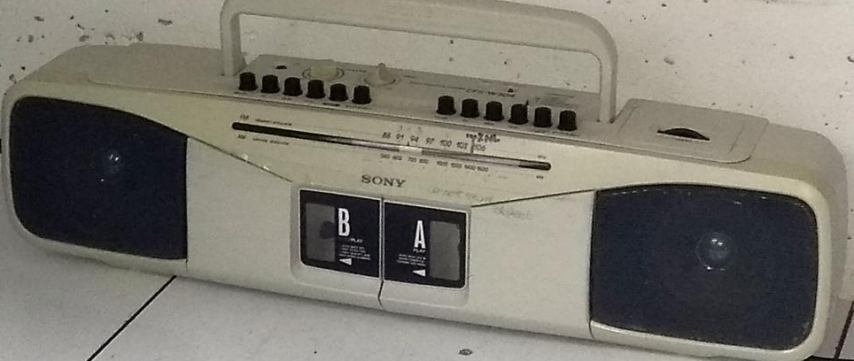
De Kleine Pjotr: Sony CFS-W304
Maleisië, 1991, 57cm
AM/FM radio, OK
Cassette x2 (kapot ☹)
Netvoeding (2,5W,
Verbruik van 1500 tuinradio’s ☹)
Geschatte waarde €1,50 (gratis op forum)
Bevat: LS, Trafo, Ferriet, Varco, R’s, C’s, T’s ☺

Slide 27
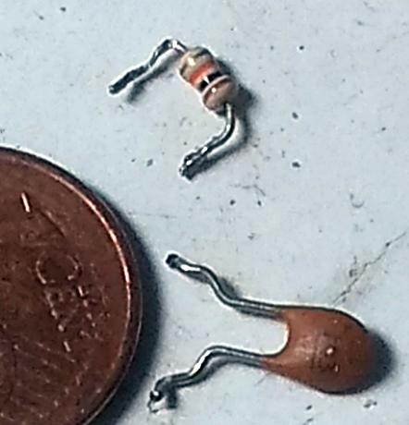
Problemen met onderdeeltjes
Echt heel klein!!!
  Bv weerstandje
  3mm met 4mm leads
Veel SMD
  Onbruikbaar ??
Voor printmontage
  Dus bv ferriet en varco
  op plek lijmen
De goeie waarde vinden

Slide 28
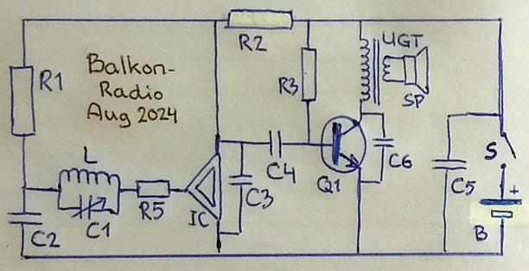
De stuklijst
UGT: Voeding
LS: 3,2Ω 2,5W
Q1: D467, h=159
R1 (AGC): 100k
R2 (load): 470 + instelpot 1k
R3 (bias): 220k /2
R5 (stop): 3k3

Slide 29
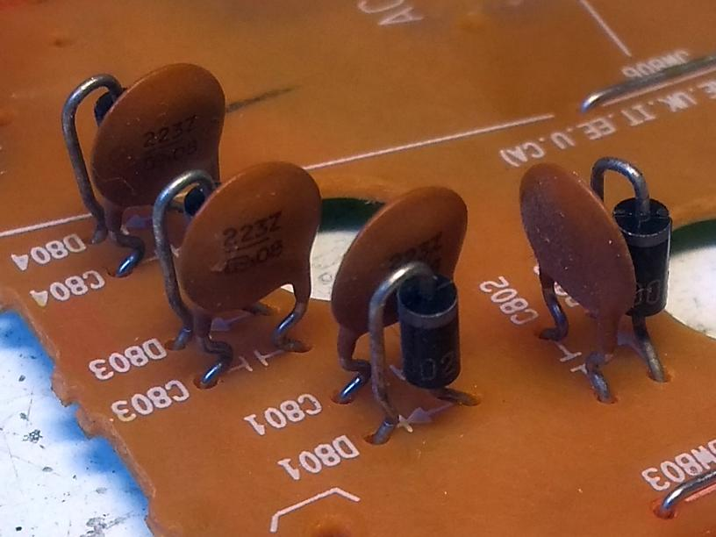
De stuklijst
S: Mono/Stereo
L: Ferriet
C1 (afstem): Afst
C2 (AGC): 15nF
C3 (det.): 2x22nF
C4 (koppel): Elco 2,2μF
C5 (voeding): Elco 220μF
C6 (hoog): 2x22nF
B: AA (los kopen)

Slide 30
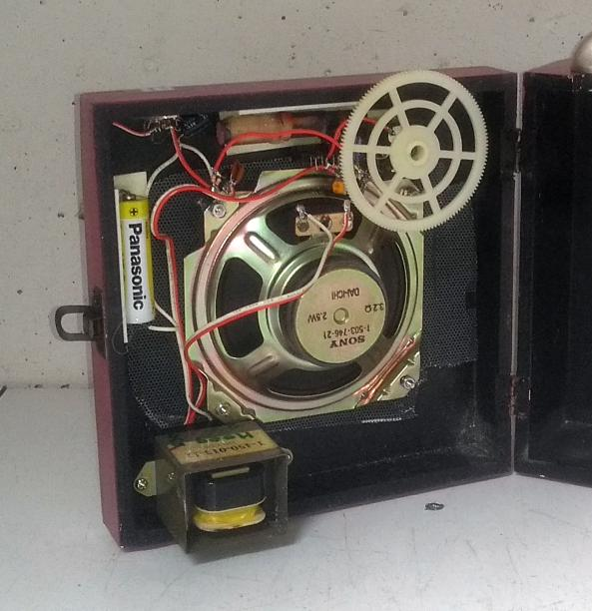
Alles erin prutsen
Kistje 1€, 18cm Kringloop
LS grille platgehamerd
B, Ferriet, varco met dubbelzijdig tape
UGT te zwaar, schroeven
Draden ook uit Sony!!
Boutjes, greep, IC ½€
Totaal 3€

Slide 31

Daar staat-ie dan
Dit kunnen jullie ook ☺
3 tot 4 avonden “werk”
Engeland
Geluid
Flashback

Slide 32
Bouw- en Gebruikservaring
C3: 44nF te klein bij TA7642, oscilleerneiging
Selectiviteit is slecht!
  W^{sch} matige ferriet, is maar 6cm lang
  Hierdoor moeilijk storing buiten houden
Brouwsel speelt R. Paradijs op kamerniveau
Gebruik 1,2mA uit AA-tje dus 1,8mW (~3kh)
Als je ‘m kortsluit wordt AA-tje loeiheet!

Slide 33
Waarom Balkonradio zo zacht?
Proeven van Eduard: UGT geeft flink verlies
Impedantie van transistor ca. 600 Ω
Tuinradio heeft echte UGT
  Prim 10 Ω, Sec 0,3 Ω, wikkel 10:1
Balkonradio gebruikt voedingstrafo
  Prim 380 Ω, Sec 0,8 Ω, wikkel 37:1
  Als je voedingstrafo gebruikt:
  110V spoel, hoge spanning

Slide 34
6. Luisteren
Even proberen R.Paradijs
Huiszenders
Engeland kan alleen op zolder of buiten

Slide 35
Conclusies
Luciferdoosradio kan zachtjes op LS spelen
Te maken van 1 TA7642 plus 1 sloopradio
  TA7642 bij mij (6 voor €2⁵⁰) of Ali te bestellen
MiddenGolf: LPAMs, Engeland, …
  ‘s avonds Spanje, Tsjechië te horen
  Omsk (639kHz) is een mooie stad maar …
Goedkope en superzuinige radio
  2 jaar op 1 D-cel
  Biastonische volumeregeling

Slide 36

Uitdagingen voor nabouwers
Met Ge-tor op NiMH van 1,25V
  Of een appelbatterij
Tuinradio met Lange Golf of Visserijgolf
Ontwerp een “Senseo” netvoeding …
en blijf onder 5mW verbruik
November 24:
De Erres KY107 (1930)

Slide 37
Meenemen / Tonen
Tuinradio
Balkonradio
Luciferdoosradio
Piña Colada
Huiszenders aanzetten!

